Slide 1
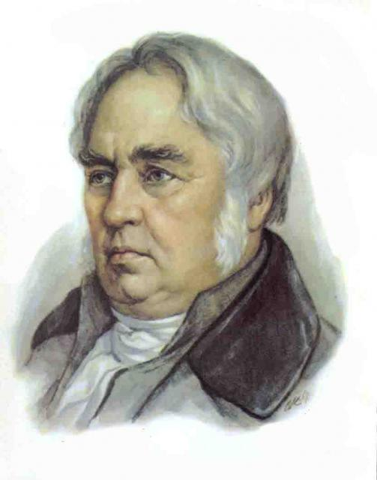
Литература
5
класс
Тема:
И.А.Крылов
(1769-1844)
Очерк жизни и творчества.

Slide 2
ПЛАН УРОКА
Детство писателя.
Родители И.А.Крылова.
Самообразование И.А.Крылова.
Жизнь в Петербурге.
Издание сатирических журналов.
Литературная деятельность.
Басни И.А.Крылова.
Смерть И.А.Крылова.
Notes:
Пытались взаимосвязьвеществ

Slide 3
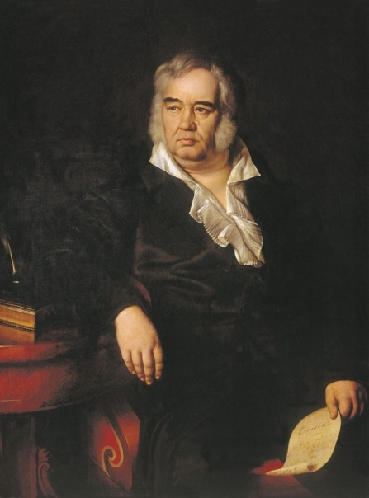
ДЕТСТВО ПИСАТЕЛЯ
И.А.Крылов родился 2 февраля 1769 г. в Москве в семье бедного армейского капитана.
Notes:
Пытались взаимосвязьвеществ

Slide 4
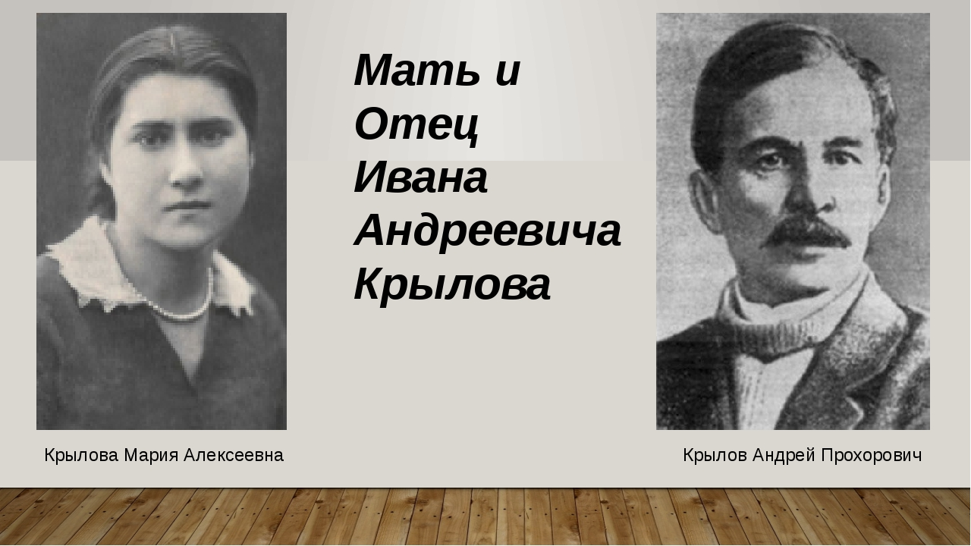
ОТЕЦ А.П.КРЫЛОВ
Армейский офицер, выслужившийся из рядовых. Когда усмиряли пугачёвский бунт в 1772 году, он состоял на службе в драгунском полку и проявил себя героем, но никаких чинов и медалей за это не получил. Выйдя в отставку, он был переведён на государственную службу в должность председателя магистрата Твери. Хорошего дохода такая служба не приносила, поэтому семья жила очень бедно.
Notes:
Пытались взаимосвязьвеществ

Slide 5
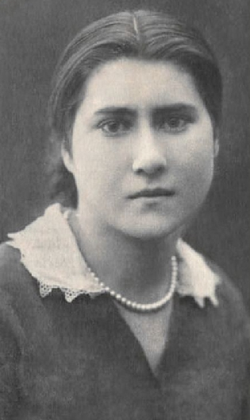
МАТЬ М.А.КРЫЛОВА
Была женщиной умной от природы, уделяла большое внимание самообразованию сына.
Рано осталась вдовой.
Notes:
Пытались взаимосвязьвеществ

Slide 6
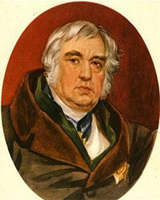
ВОСПОМИНАНИЯ И.А.КРЫЛОВА
О матери И.А.Крылов вспоминал так: «Она была простая женщина, без всякого образования, но умная от природы и исполненная высоких качеств».
Notes:
Пытались взаимосвязьвеществ

Slide 7
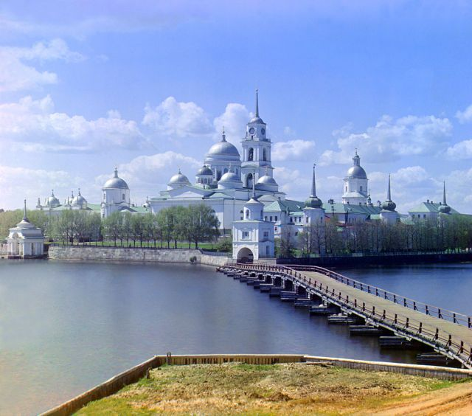
ДЕТСТВО И.А.КРЫЛОВА
Детство И.А.Крылова прошло в Твери.
Notes:
Пытались взаимосвязьвеществ

Slide 8
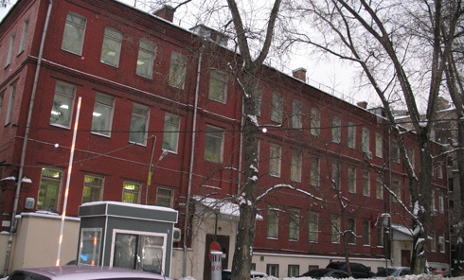
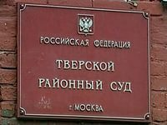
Отец - Андрей Прохорович Крылов, умер в 1778 не оставив семье никаких средств к существованию, поэтому маленькому Крылову уже в 10 лет пришлось подрабатывать писцом в Тверском суде.
Notes:
Пытались взаимосвязьвеществ

Slide 9
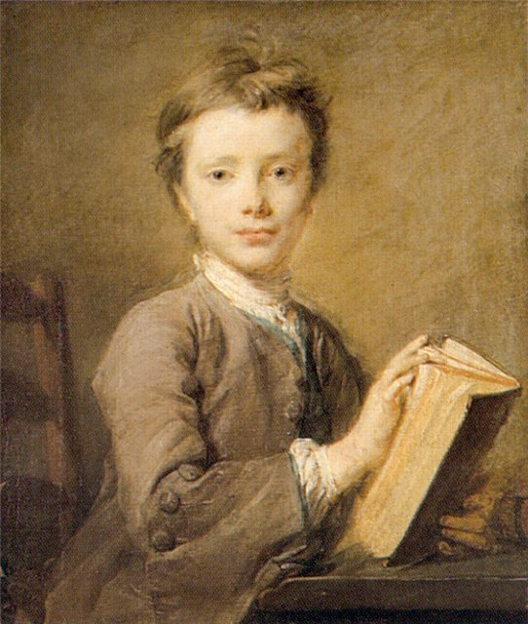
САМООБРАЗОВАНИЕ И.А.КРЫЛОВА
Мать Крылова, Марья Алексеевна, не имела никакой возможности дать образование своему сыну, но так как была женщиной умной от природы, хоть и не образованной, уделяла большое внимание самообразованию сына. Иван обучался дома грамоте, арифметике и молитвам. Так же ему было позволено обучаться вместе с детьми местного помещика, которого он как то удивил своими стихами.
Notes:
Пытались взаимосвязьвеществ

Slide 10
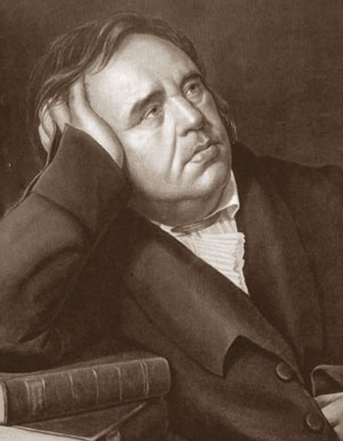
САМООБРАЗОВАНИЕ И.А.КРЫЛОВА
Жизнь Крылова с детства сложилась так, что ему не пришлось учиться в школе. Он самоучкой овладел французским, немецким, итальянским языками. На 50-ом году жизни захотел прочитать в подлиннике греческих писателей и за 2 года глубоко изучил древнегреческий.
Notes:
Пытались взаимосвязьвеществ

Slide 11
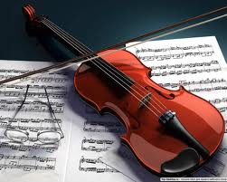
ТВОРЧЕСКИЕ СПОСОБНОСТИ
Счастливые способности помогли ему выучиться рисовать и играть на скрипке. Как музыкант, он в молодые лета славился в столице игрою своею на скрипке и участвовал в дружеских квартетах первых виртуозов.
Notes:
Пытались взаимосвязьвеществ

Slide 12

ТВОРЧЕСКИЕ СПОСОБНОСТИ
Крылов мог стать замечательным актером. У него были способности к математике, которую он превосходно знал. Настойчиво и упорно занимаясь самообразованием, он стал одним из самых просвещенных людей своего времени.
Notes:
Пытались взаимосвязьвеществ

Slide 13
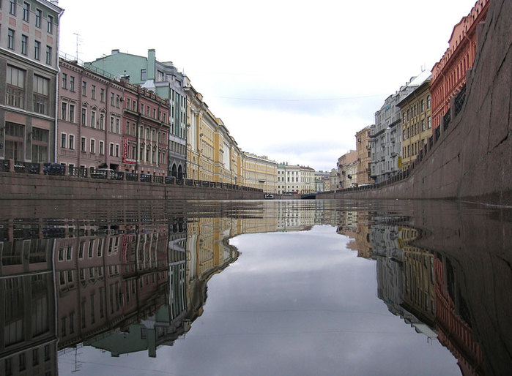
ПЕРЕЕЗД В ПЕТЕРБУРГ
Мать Крылова не сумела добиться пенсии после смерти мужа, поэтому в 1782 году приняла решение переехать в Петербург и хлопотать о пенсии там.
Notes:
Пытались взаимосвязьвеществ

Slide 14
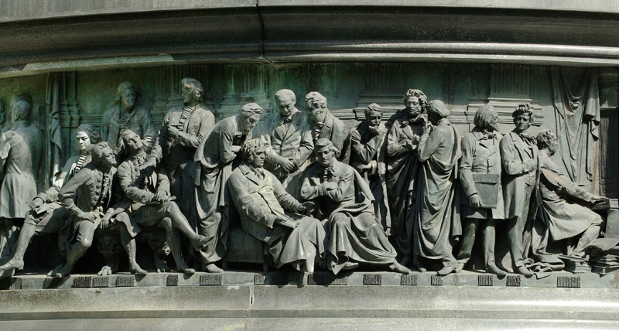
В ПЕТЕРБУРГЕ
В Петербурге для Крылова нашлось место канцеляриста в Казенной палате. К тому же этот переезд дал Ивану возможность заниматься литературным трудом.
Notes:
Пытались взаимосвязьвеществ

Slide 15
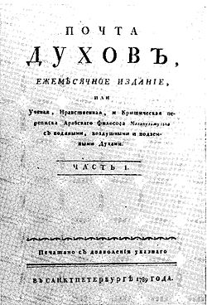
ИЗДАНИЕ САТИРИЧЕСКОГО ЖУРНАЛА
В 1789 г., в типографии И.Г.Рахманинова и при его финансировании, Крылов начинает издавать ежемесячный сатирический журнал "Почта Духов".
Notes:
Пытались взаимосвязьвеществ

Slide 16

ИЗДАНИЕ САТИРИЧЕСКОГО ЖУРНАЛА
В 1792 г. Крылов совместно с друзьями открывает типографию и начинает выпускать новый сатирический журнал "Зритель", сразу ставший популярным из-за злободневности своей тематики.
Летом 1790 г. в типографии был произведен обыск, Крылов попал под надзор полиции, издание журнала пришлось прекратить.
Notes:
Пытались взаимосвязьвеществ

Slide 17
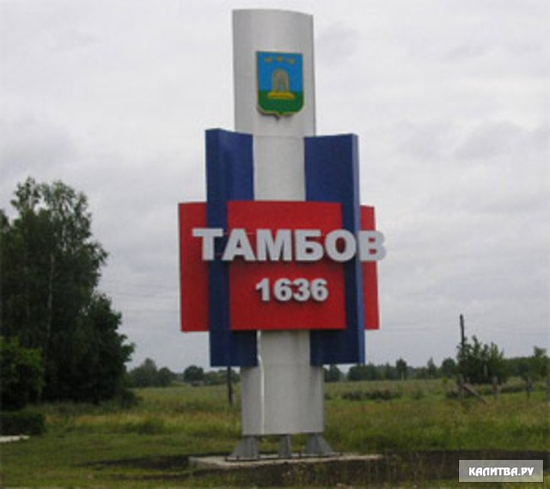
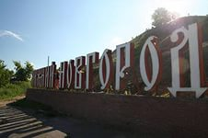
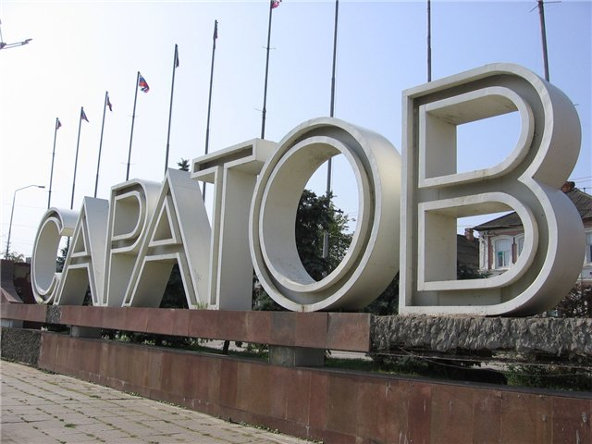
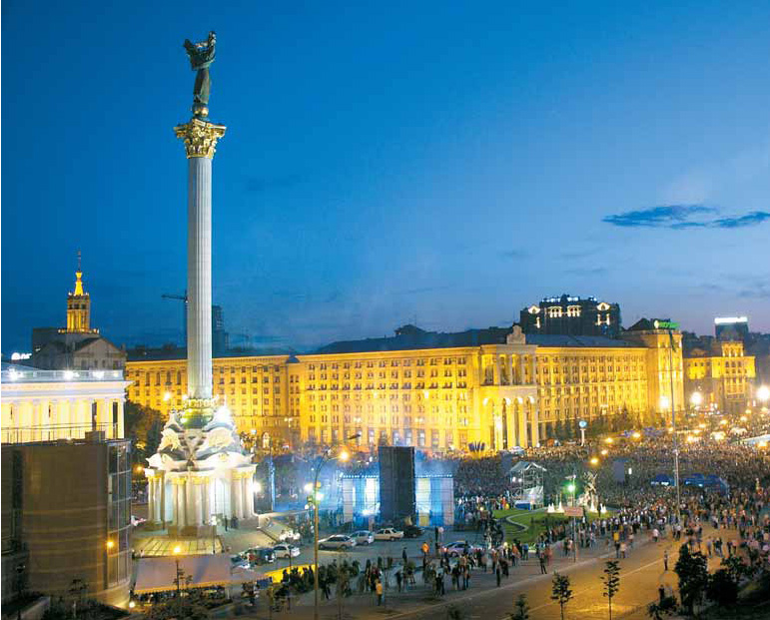
С 1791 по 1801 г. Крылов делает перерыв в журналистской деятельности, но сочинять не перестает, хотя и изредка появляется в печати. В это время он скитается по провинции: побывал в Тамбове, Саратове, Нижнем Новгороде, на Украине.
Notes:
Пытались взаимосвязьвеществ

Slide 18
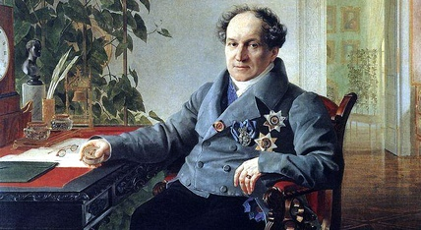
СЛУЖБА У КНЯЗЯ ГОЛИЦИНА
После смерти Екатерины II Иван Андреевич поступает на службу к князю Голицину в качестве личного секретаря и учителя его детей.
Notes:
Пытались взаимосвязьвеществ

Slide 19
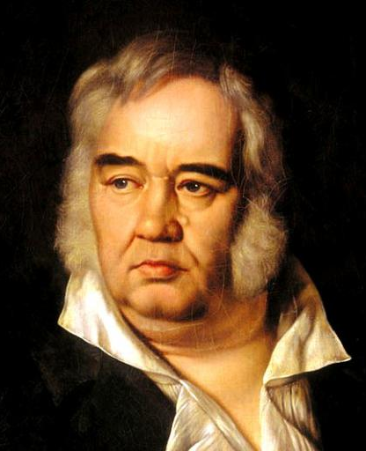
ПЕРВЫЕ ОПЫТЫ. ДРАМАТУРГ И ИЗДАТЕЛЬ
1786 — 1788 г.г.
Начал литературное поприще как драматург:
комическая опера «Кофейница»,
трагедия «Филомена», «Клеопатра»,
комедия «Бешеная семья», «Сочинитель в прихожей» и др.
Notes:
Пытались взаимосвязьвеществ

Slide 20
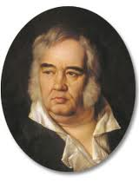
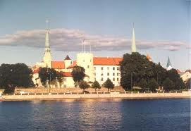
И.А.КРЫЛОВ В РИГЕ
Кто не знает чудных басен Ивана Крылова. А многие ли знают, что портрет баснописца украшает стены Президентского дворца в Риге? И вполне заслужено! В начале 19 века Крылов возглавлял канцелярию губернатора
Notes:
Пытались взаимосвязьвеществ

Slide 21
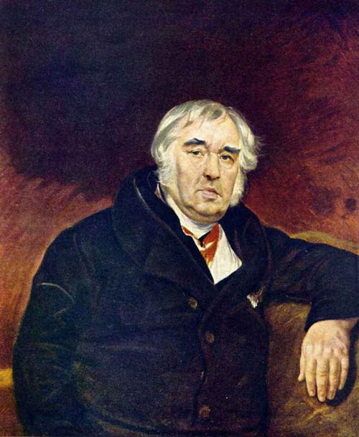
ЛИТЕРАТУРНАЯ ДЕЯТЕЛЬНОСТЬ
С начала XIX века Крылов входит в литературу как создатель русской басни. Первая книга его басен вышла, когда ему было 40 лет. А всего он создал более 200 басен.
Notes:
Пытались взаимосвязьвеществ

Slide 22
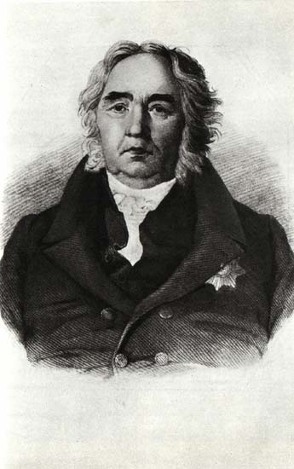
ЛУЧШИЙ РУССКИЙ БАСНОПИСЕЦ
Лучшим русским баснописцем считается Иван Андреевич Крылов. Он прошел суровую школу жизни, смог отразить свой опыт в прекрасных баснях, ставших неотъемлемой частью классической русской литературы. Многие выражения из басен Крылова стали крылатыми.
Notes:
Пытались взаимосвязьвеществ

Slide 23

ПЕРВАЯ ПУБЛИКАЦИЯ
Первая публикация басен Крылова («Дуб и трость», «Разборчивая невеста») состоялась в 1805 г. Это были переводы басен Лафонтена.
Notes:
Пытались взаимосвязьвеществ

Slide 24
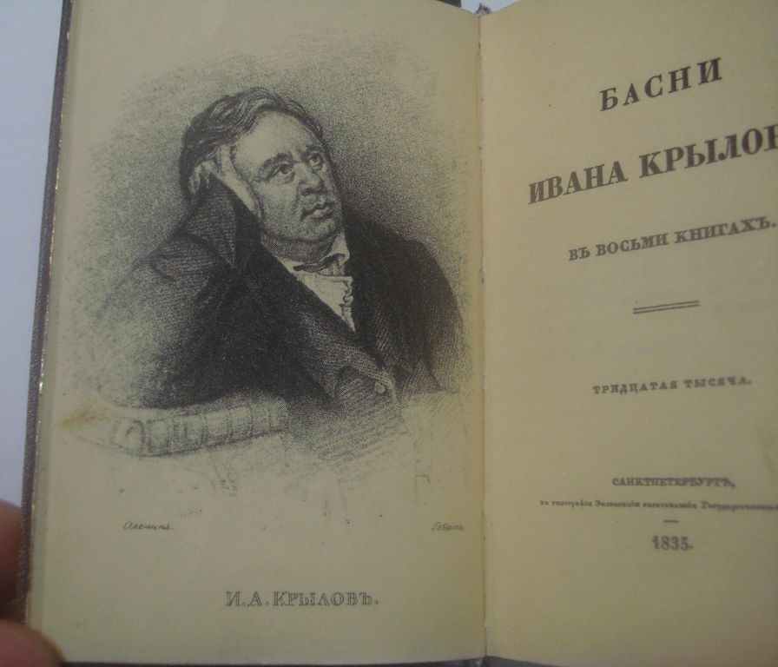
ПЕРВАЯ КНИГА БАСЕН И.А.КРЫЛОВА
В 1809 г. вышла первая книга басен Крылова, в которых он выступал не только как моралист, но обличитель "сильных" мира сего, угнетающих народ. Именно басня стала тем жанром, в котором гений Крылова выразился необычайно широко. Девять книг, включающих более 200 басен, составляют басенное наследие Крылова.
Notes:
Пытались взаимосвязьвеществ

Slide 25
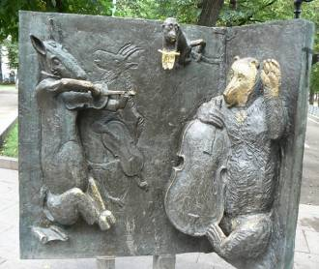
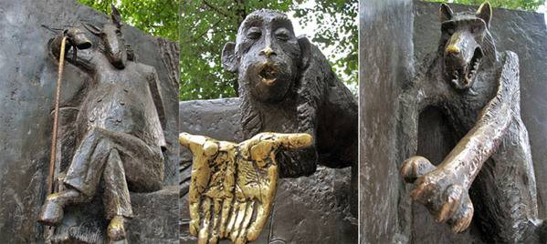
ИСТОЧНИКИ БАСЕН И.А.КРЫЛОВА
Личные наблюдения, опыт.
Рассказы друзей.
Библейские сюжеты.
Басни Эзопа, Лафонтена.
Notes:
Пытались взаимосвязьвеществ

Slide 26
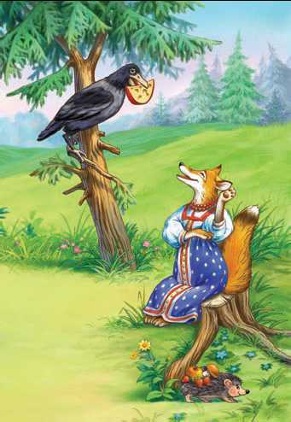
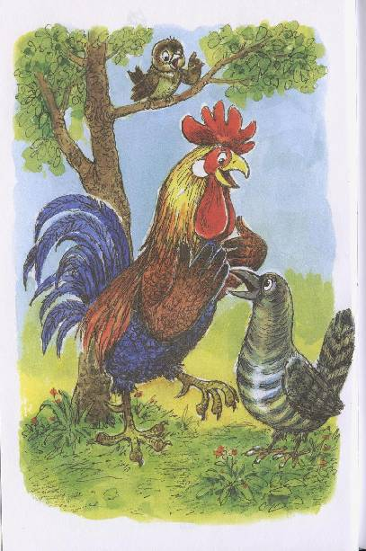
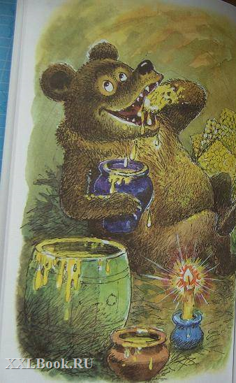
БАСНИ И.А.КРЫЛОВА
«Ворона и лисица»
«Кукушка и петух»
«Медведь у пчёл»
Notes:
Пытались взаимосвязьвеществ

Slide 27
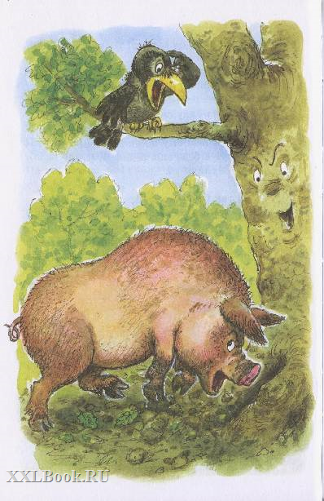
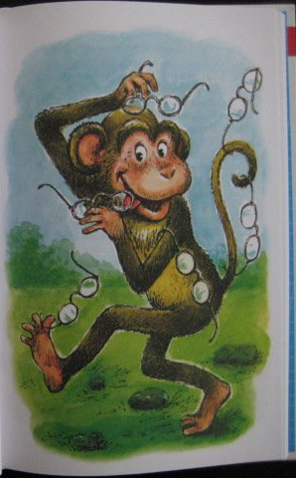
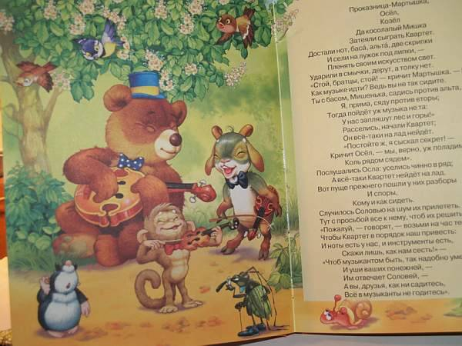
БАСНИ И.А.КРЫЛОВА
«Свинья под дубом»
«Мартышка и очки»
«Квартет»
Notes:
Пытались взаимосвязьвеществ

Slide 28
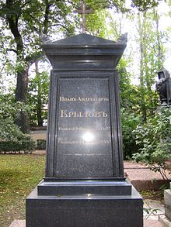
СМЕРТЬ И.А.КРЫЛОВА
21 ноября 1844 г. И.А.Крылов умер от воспаления лёгких.
Notes:
Пытались взаимосвязьвеществ

Slide 29
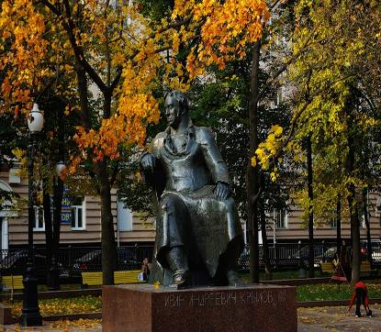
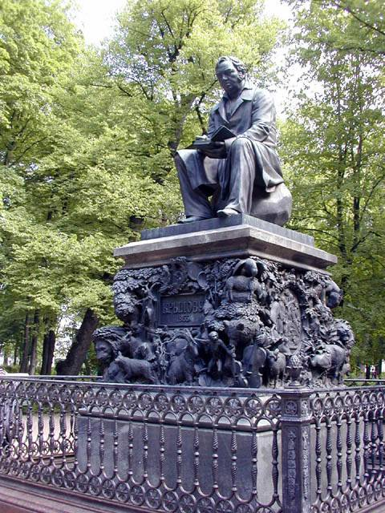
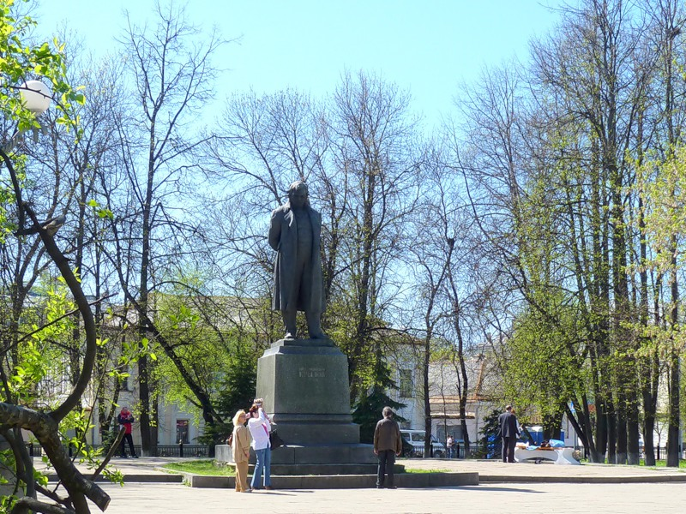
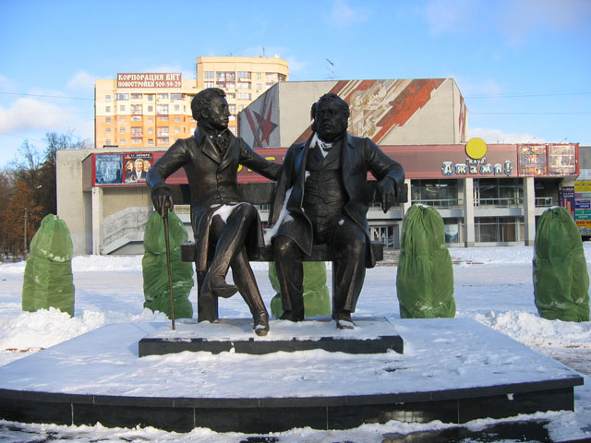
ПАМЯТНИКИ И.А.КРЫЛОВУ
Notes:
Пытались взаимосвязьвеществ

Slide 30

ЗАДАНИЕ ДЛЯ САМОСТОЯТЕЛЬНОЙ РАБОТЫ
1. Записать основные факты биографии
И.А.Крылова.
2. Прочитать басню «Свинья под дубом».
Notes:
Пытались взаимосвязьвеществ

